Slide 1
Sustav komplementa
Prof. dr. sc. Nada Oršolić
Zavod za animalnu fiziologiju

Slide 2
Izvršni mehanizmi protutijela u uklanjanju antigena

Slide 3
Izvršne funkcije protutijela

Slide 6
Sustav komplementa
Sustav komplementa sastoji se od tridesetak membranskih i serumskih neaktivnih proteina.
Aktivacija komplementa uključuje niz uzastopnih proteolitičkih cijepanja proteina komplementa (jedna aktivirana komponenta cijepanjem aktivira slijedeću u nizu); proteini komplementa su zimogeni; inaktivni proenzimi koji postaju aktivni poslije proteolize.
Kaskada aktivacije komplementa uključuje pozitivnu povratnu spregu; mali broj aktiviranih molekula proizvodi velik broj izvršnih molekula.
Aktiviranje komplementa zbiva se na površini stanice, gdje se aktivirane komponente kovalentno vežu, što prostorno ograničava učinak komplementa. Izvršne molekule u konačnici uništavaju patogen.

Slide 7
Aktivacija komponenti komplementa
Skup cirkulirajućih i membranskih proteina koji imaju važnu ulogu u odbrani domaćina od patogena i oštećenju tkiva posredovanom protutijelima
Skup proteina koje aktiviraju patogeni i čiji proizvodi aktivacije dovode do eliminacije tih patogena
Važan efektorski mehanizam humoralne imunosti (urođene i stečene)

Slide 8
Uloga komponenti komplementa
Obuhvaća preko trideset proteina plazme i membranskih proteina uključujući:
Komponente komplementa
Receptore za komplement
Regulatorne proteine komplementa
Proteini komponenti komplementa imaju:
Proupalnu
Zaštitnu
Regulatornu funkciju

Slide 9
Učinci aktivacije komplementa su:
a) liza stanica, bakterija i virusa,
b) opsonizacija mikroorganizama i pospješivanje njihove fagocitoze,
c) privlačenje fagocita na mjesto djelovanja (kemotaksija),
d) povećanje kapilarne propusnosti za različite sastojke plazme,
e)oštećenje stanične stijenke bakterija i drugih mikroorganizama koji su izazvali aktiviranje komplementa,
f) oslobađanje topljivih posrednika upale iz mastocita.
Ova zbivanja katkad mogu biti i štetna, posebice u nekim oblicima preosjetljivosti i autoimunosti.

Slide 10
Funkcija komplementa

Slide 11
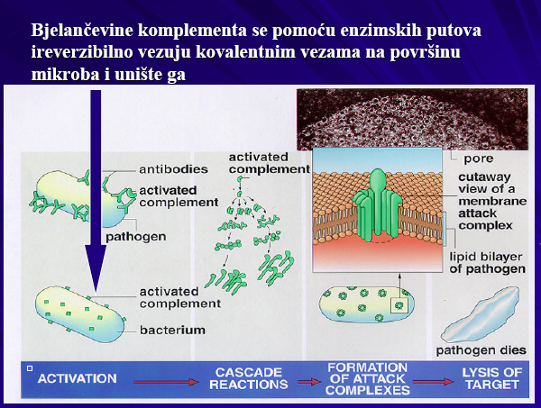
Sinteza i aktivacija Komponente komplementa
Komponente komplementa sintetizira:
  jetra,
  epitelne stanice tankog crijeva,
  žučni mjehur
  monociti i makrofagi.
Komplement se može aktivirati na 3 načina:
  klasičnim putem
  alternativnim
  lektinskim putem
  Bez obzira na način aktivacije učinak komplementa na kraju je isti; završava nastankom kompleksa koji napada membranu (engl. Membrane-attack complex, MAC) te svara oštećenja (pore) na membrani.

Slide 12
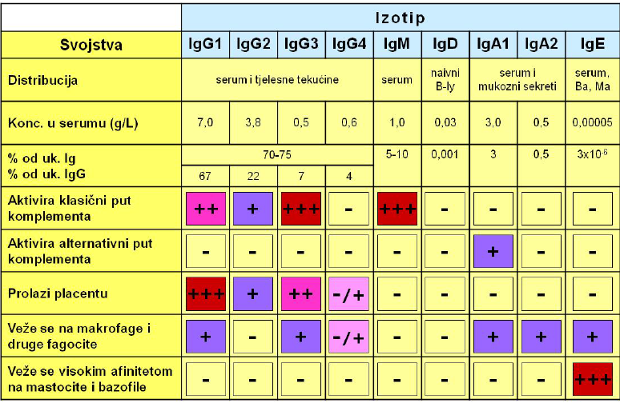
Aktivacija komponenti komplementa s Ig
Mikrobni ugljikohidrati izravno aktiviraju alternativni i lektinski put, evolucijski stariji
Klasični put aktivacije komponenti komplementa evolucijski mlađi a aktivira se preko protutijela vezanih za mikrobnu stanicu
Klasični put funkcionira isključivo združen s mehanizmima stečene imunosti
B-ly – B-limfociti; Ba – bazofili; Ma – mastociti

Slide 13
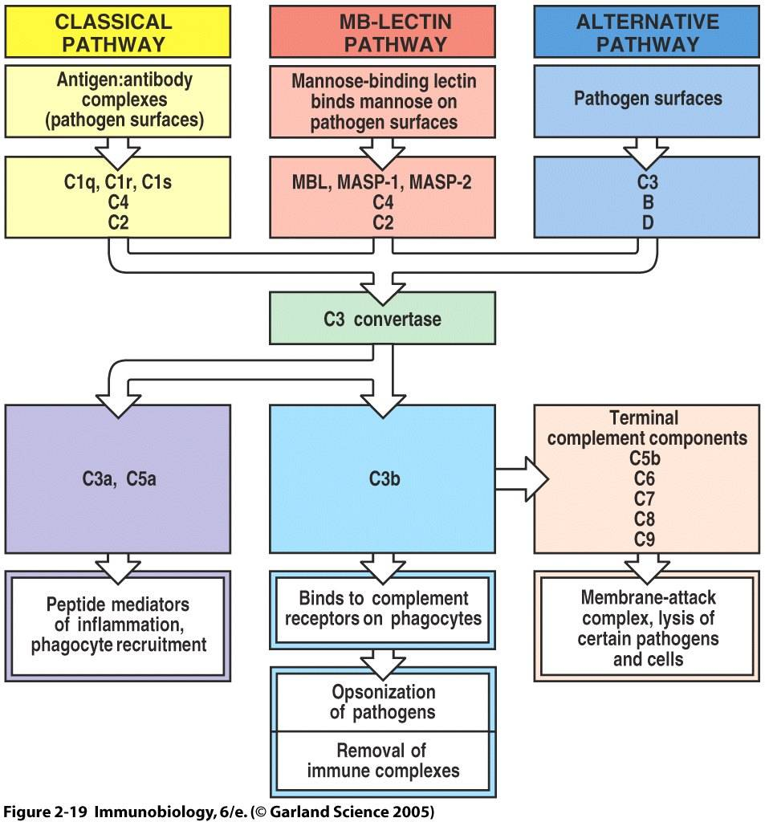
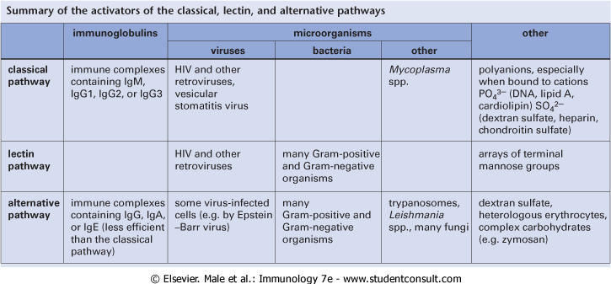

Slide 14
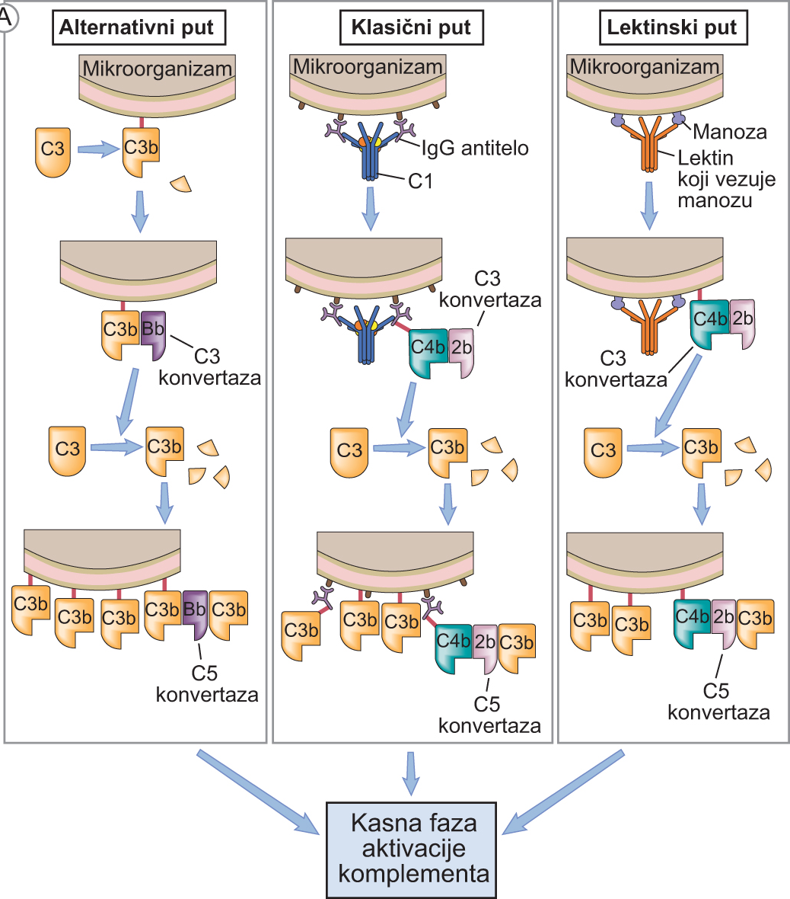
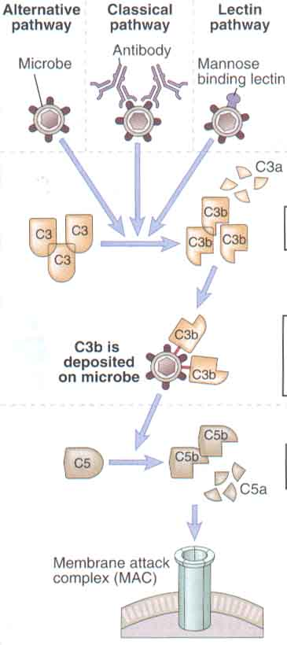
Rana faza
aktivacije
komplementa
Rana faza
Kasna faza

Slide 15
Klasični put aktivacije komplementa
Klasični put aktivacije komplementa započinje aktivacijom komponente C1 i molekule protutijela (IgM, IgG1,3,2) vezane na antigen; vezanjem protutijela otvara se vezno mjesto na konstantnoj regiji (Fc) protutijela za C1 komponentu komplementa.
Komponenta C1 sastoji se od jedne podjedinice C1q, dvije podjedinice C1r, i dvije podjedinice C1s koje se drže na okupu djelovanjem Ca++ iona.
Za prepoznavanje veznog mjesta na molekuli protutijela odgovorna je podjedinice C1q koja posjeduje 6 aktivnih mjesta.
Vezanje bar 2 aktivna mjesta istodobno s 2 različita ulomka Fc pokreće proces aktivacije te promjene strukture ostalih podjedinica C1 te poprimanje enzimske aktivnosti.
Supstrat C1 enzima je C4 i C2 čijim cijepanjem na 2 ulomka nastaje enzim C3 konvertaza. C3 konvertaza cijepa C3 komponentu i nastaje ulomak C3a i C3b; vezanjem C3b za staničnu membranu u blizini C4b2b, nastaje nov enzim komplementskog sustava C4b2b3b (C5 konvertaza).
C5 konvertaza cijepa C5, a dalje se u reakciju uključuju C6, C7, C8 i C9 koji zajedničkim snagama oblikuju pore u membrani patogena (MAC kompleks).
Pore u membrani uzrokuju smrt patogena. Ove završne reakcije zajedničke su za sva tri puta.

Slide 16
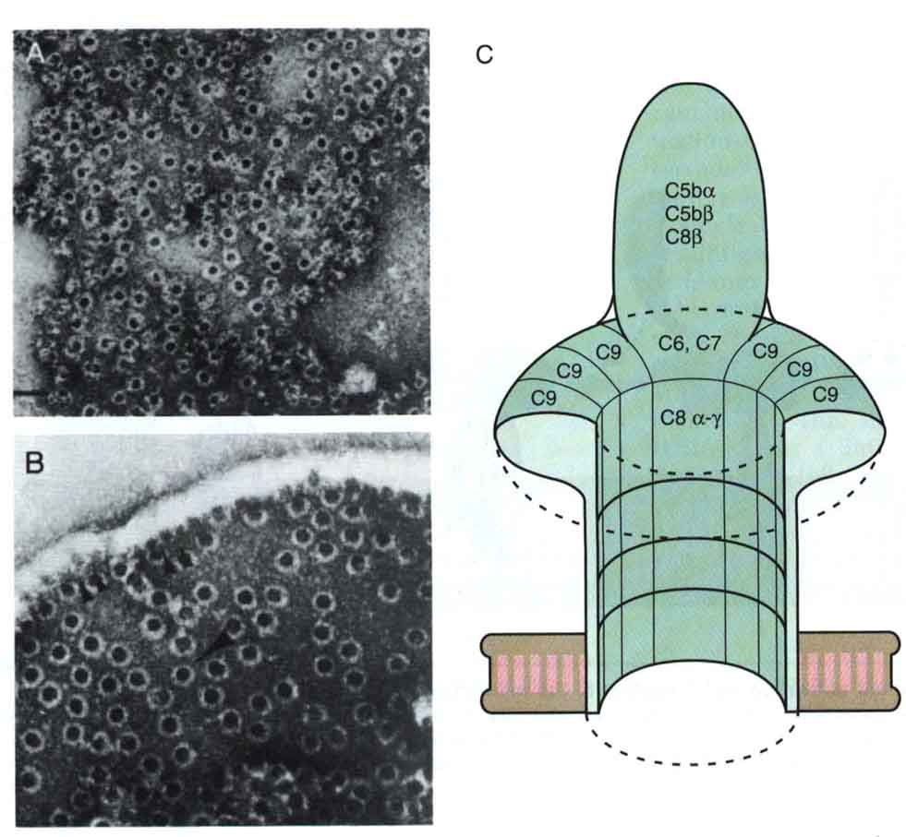
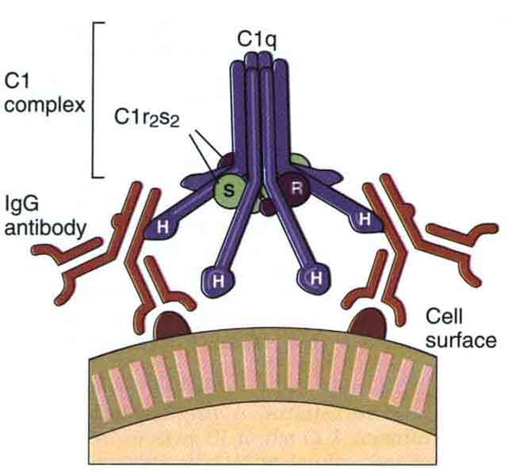
Kompleks koji oštećuje membranu
C6
C7
C8
C9
IgG
IgM
C5-C9 MAC
Lizira bakteriju
C5a
C5b
Bakterija
C5
Aktivirani
C1
C1
C3 KONVERTAZA
C4
C2
C4b2b3b
C4b2b
C4a
C4b
C2b
C2a
C5 KONVERTAZA
C3
C3b
C3a

Slide 17
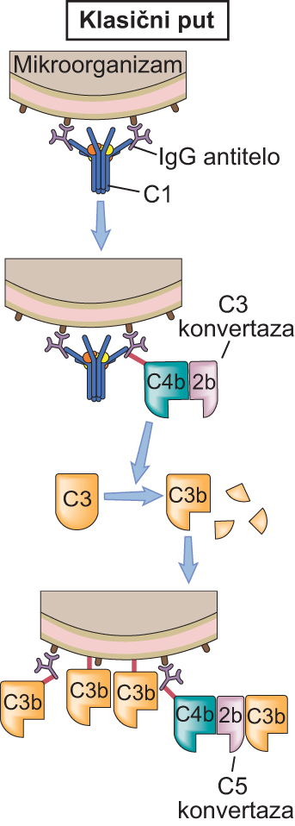
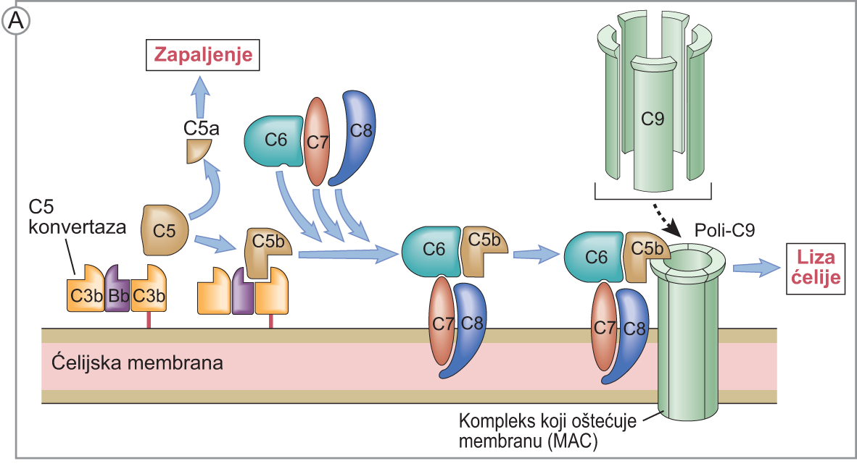
Upala
Liza
stanice
Stanična membrana

Slide 18
Alternativni put
Alternativni put evolucijski ranije razvijen. Ključna komponenta u alternativnom putu je C3; spontanom hidrolizom C3 se cijepa na ulomke C3a, i C3b; C3b se veže s čimbenikom B (bjelančevina plazme) kojeg cjepa proteaza nazvana čimbenik D na ulomak Ba i Bb.
Kompleks C3bBb djeluje kao C3 konvertaza.
Novonastala podjedinica C3b se vrlo brzo raspada ukoliko se trenutno ne veže na površinu patogena.
Stabilna veza C3b te nastanak C3 konvertaze cijepa C3 i umnožava daljnji nastanak C3b.
Kompleks C3bBb3b na površini patogena djeluje kao C5 konvertaza te posljedično stvara završne molekule MAC kompleksa.

Slide 19
Raspad C3 komponente komplementa

Slide 20
C3a
C3b
C3
Alternativna C5 konvertaza
Ba
Bb
C3
C3b
C3bB
C3bBb
C3bBb3b
Alternativna C3 konvertaza
Bakterija
Faktor B
Faktor D
Lizira bakteriju
C5-C9 MAC
C5b
C5
C5a
Kompleks koji oštećuje membranu
C9
C8
C7
C6

Slide 21
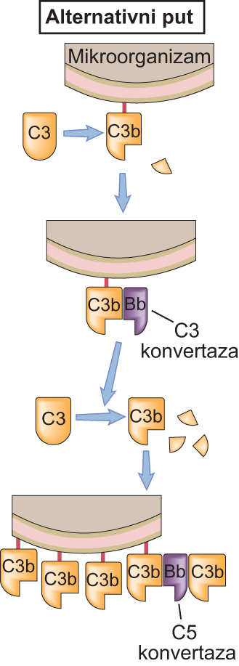
C3a
C3b
C3
Alternativna C5 konvertaza
Ba
Bb
C3
C3b
C3bB
C3bBb
C3bBb3b
Alternativna C3 konvertaza
Pojačavanje C3 cijepanja
potaknuto je alternativnim
ili klasičnim putem
Bakterija
Faktor B
Faktor D
Lizira bakteriju
C5-C9 MAC
C5b
C5
C5a
Kompleks koji oštećuje membranu
C9
C8
C7
C6

Slide 23
Lektinski put
Lektinski put započinje vezanjem lektina (koji se uobičajeno nalazi u plazmi i tkivima) na manozu nazočnu na površini patogena (virusa gripe i HIV-a, streptokoka, salmonele, gljivica i parazita).
Vezanjem lektina na manozu aktivacijom MASP 1, 2 dolazi do cjepanja C4 i C2
Nastali kompleks djeluje kao C3 konvertaza stvarajući C3b koji se veže na površinu patogena.
Nakon toga slijede zajednički završni koraci te uključivanje komponenti komplementa C6, C7, C8 i C9 i stvaranje pora (10 nm).

Slide 24
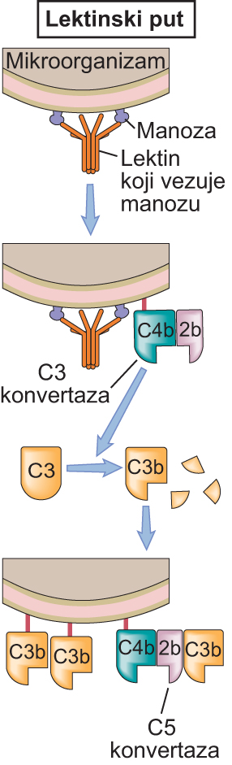
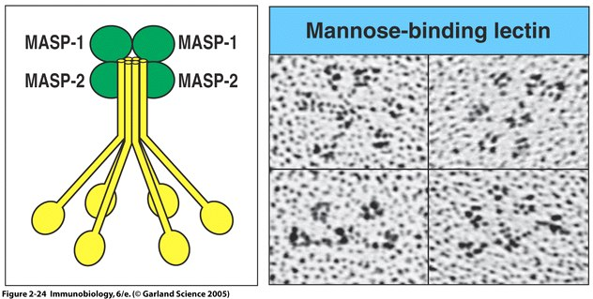
Kompleks koji oštećuje membranu
C6
C7
C8
C9
C5-C9 MAC
Lizira bakteriju
C5a
C5b
Bakterija
C5
MBL
MASP
C3 KONVERTAZA
C4
C2
C4b2b3b
C4b2b
C4a
C4b
C2b
C2a
C5 KONVERTAZA
C3
C3b
C3a

Slide 26
Biološki učinci aktivacije komplementa
Citoliza ili citotoksičnost (MAC)
Opsonizacija (C3b, C4b)
Upalna reakcija (C5a, C3a, C4a)
Degranulacija mastocita i bazofila
Odstranjivanje imunsnih kompleksa (C3b)
Stimulacija specifičnog humoralnog odgovora
Kemotaksija i aktivacija neutrofila
Proizvodnja proupalnih citokina

Slide 27
Biološki učinak komponenti komplementa-upalni učinak
Cjepanje C3, C4 i C5 komponenenti komplementa na manje ulomke anafilatoksine (C3a, C4a C5a) koji djeluju putem receptora za:
a) degranulaciju bazofila i mastocita
b) kontrakcija glatkih mišića,
c) povećanje permeabilnosti krvnih žila,
d) kemotaksiju i aktivaciju granulocita te posljedično oslobađanje proteolitičkih enzima i proizvodnju slobodnih radikala

Slide 28
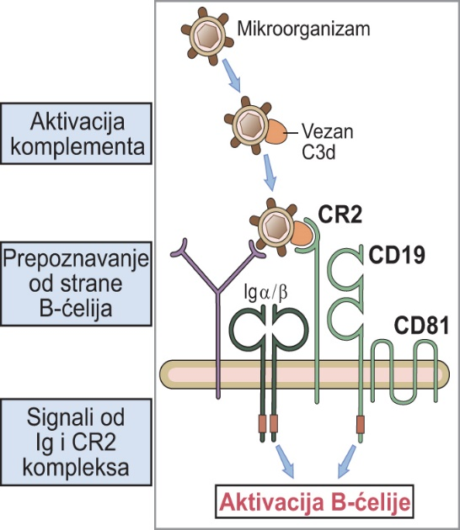
Biološki učinak komponenti komplementa-nastavak-imunosni učinak
a) antimikrobni učinak (konačni slijed komponenti komplementa vodi izravnoj lizi bakterija posredstvom formiranja pora)
b) proces opsonizacije patogena i povećanje fagocitoze mikroorganizama (vezanje komponente komplementa c3b za mikroorganizme olakšava fagocitozu patogena makrofagima i neutrofilima preko receptora za c3b),
c) neutralizacija virusa,
d) otapanje i čišćenje imunokompleksa
e) stanična adhezija
f) stimulacija stanica B i svaranje memorijskih stanica
Prepoznavanje od strane st. B
Aktivacija stanica B

Slide 29
Vezni receptori komponenti sustava komlementa
Receptor | Glavni ligand | Aktivnost | Stanična raspodjela
CR1 (CD35) | C3b, C4b | Blokira formiranje C3 konvertaze; vezuje imune komplekse za stanicu | Eritrociti, neutrofili, monociti, makrofagi, eozinofili, folikularne dendritičke stanice, B stanice, neke stanice T
CR2 (CD21) | C3d, C3dg*, C3bi | Dio koreceptora stanica B; vezuje Epstein-Barr-ov virus | B stanice, neke stanice T
CR3 (CD11b/18) CR4 (CD11c/18) | C3bi | Veže stanične adhezijske molekule na neutrofilima, olakšavajući njihovu ekstravazaciju; vezuje imune komplekse, pospješujući njihovu fagocitozu | Monociti, makrofagi, neutrofili stanice NK, neke stanice T
C3a/C4a receptor | C3a, C4a | Potiče degranulaciju mastocita i bazofila | Mastociti, bazofili, granulociti
C5a receptor | C5a | Potiče degranulaciju mastocita i bazofila | Mastociti, bazofili, granulociti, monociti, makrofagi, trombociti, endotelne stanice
* Cjepanjem C3dg pomoću proteaza seruma nastaje C3d i C3g.

Slide 30
Biološki učinci čimbenika sustava komplementa
Učinak | Odgovorni čimbenik aktivacije komponente komplementa
Stanična liza | C5b-9, članovi kompleksa koji napada membranu (MAC)
Upalni odgovor:
Degranulacija mastocita i bazofila* | C3a, C4a i C5a (anafilatoksini)
Degranulacija eozinofila | C3a, C5a
Ekstravazacija i kemotaksija leukocita u upalno područje | C3a, C5a, C5b67
Agregacija trombocita | C3a, C5a
Inhibicija migracije monocita/makrofaga i poticanje njihovog širenja (engl. spreading) | Bb
Oslobađanje neutrofila iz koštane srži | C3c
Oslobađanje hidrolitičkih enzima neutrofila | C5a
Povećanje izražaja receptora (CR1, CR3) na neutrofilima | C5a
Imunosni odgovor:
Opsonizacija antigena, povećanje njihove fagocitoze | C3b, C4b, C3bi
Neutralizacija virusa | C3b, C5b,-9 (MAC)
Otapanje i čišćenje imunokompleksa | C3b
* Degranulacija vodi slobađanju histamina i drugih posrednika; kontrakciju glatkih mišića i povećanje permeabilnost krvnih žila.

Slide 31
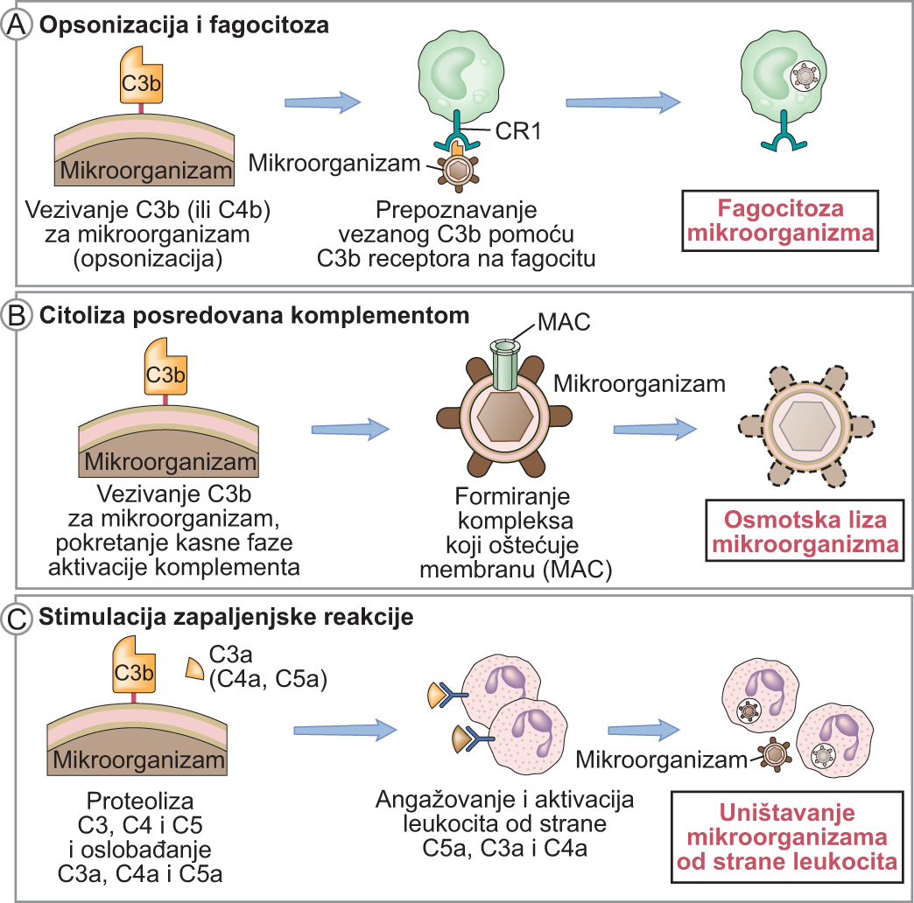
Opsonizacija (C3b, C4b)
Citoliza ili citotoksičnost (MAC)
Stimulacija upalne reakcije
Upalna reakcija (C3a, C4a, C5a)
Degranulacija mastocita i bazofila
Kemotaksija i aktivacija neutrofila
Proizvodnja proupalnih citokina
Privlačenje i aktivacija

Slide 32
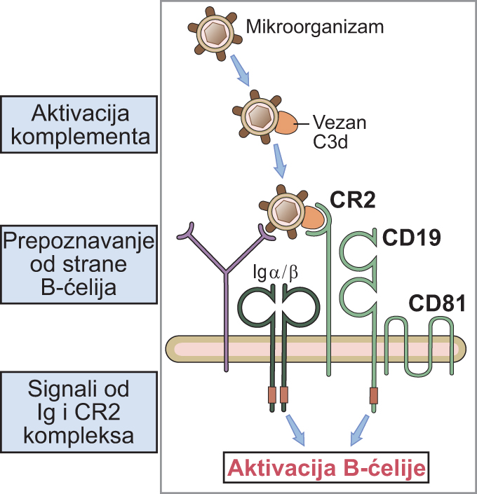
Odstranjivanje imunosnih kompleksa (C3b)
Stimulacija humoralne imunosti (B limfocita)
Prepoznavanje od strane st. B
Aktivacija B-stanice

Slide 33
Uloga CR2 i Tollu-sličnih receptora u aktivaciji stanica B

Slide 35
Komponente komplementa i njihova aktivnost
Early components (classical pathway) | Mr | Subunits | Function
C1q | 410K | 6x3 (a,b,c) | Binds Fc region of IgM and certain Ig subclasses
C1r | 85K | 1 | Serine proteinase, cleaves C1s
C1s | 85K | 1 | Serine proteinase, cleaves C4 and C2
C4 | 210K | 3 (a,b,g) | Key component of the C4b2a (C3 convertase) complex
C2

Slide 36
Early components (alternative pathway)
Factor D | 25K | 1 | Serine proteinase, activates factor B
Factor B | 93K | 1 | Serine proteinase, the larger fragment (Bb) has both C3 convertase activity (as a C3bBb complex) and C5 convertase activity upon association with a second molecule of C3b
Properdin | 220K | 1 | Stabilizes the C3bBb complex
Common to classical and alternative pathway
C3 | 190 | 2 (a,b) | Key component of the amplification step and for generation of C5 convertase activity

Slide 37
Membrane attack complex (MAC)
C5 | 190K |  | The first component (C5b) of the MAC
C6 | 120K |  | Binds C5b and C7
C7 | 110K |  | Binds C7 and C8
C8 | 150K |  | Binds C8 and C9
C9 | 70K |  | Polymerizes to form large membrane pore

Slide 41
MCP-Membranski kofaktorski protein

Slide 42
Regulacija C3 konvertaze

Slide 44
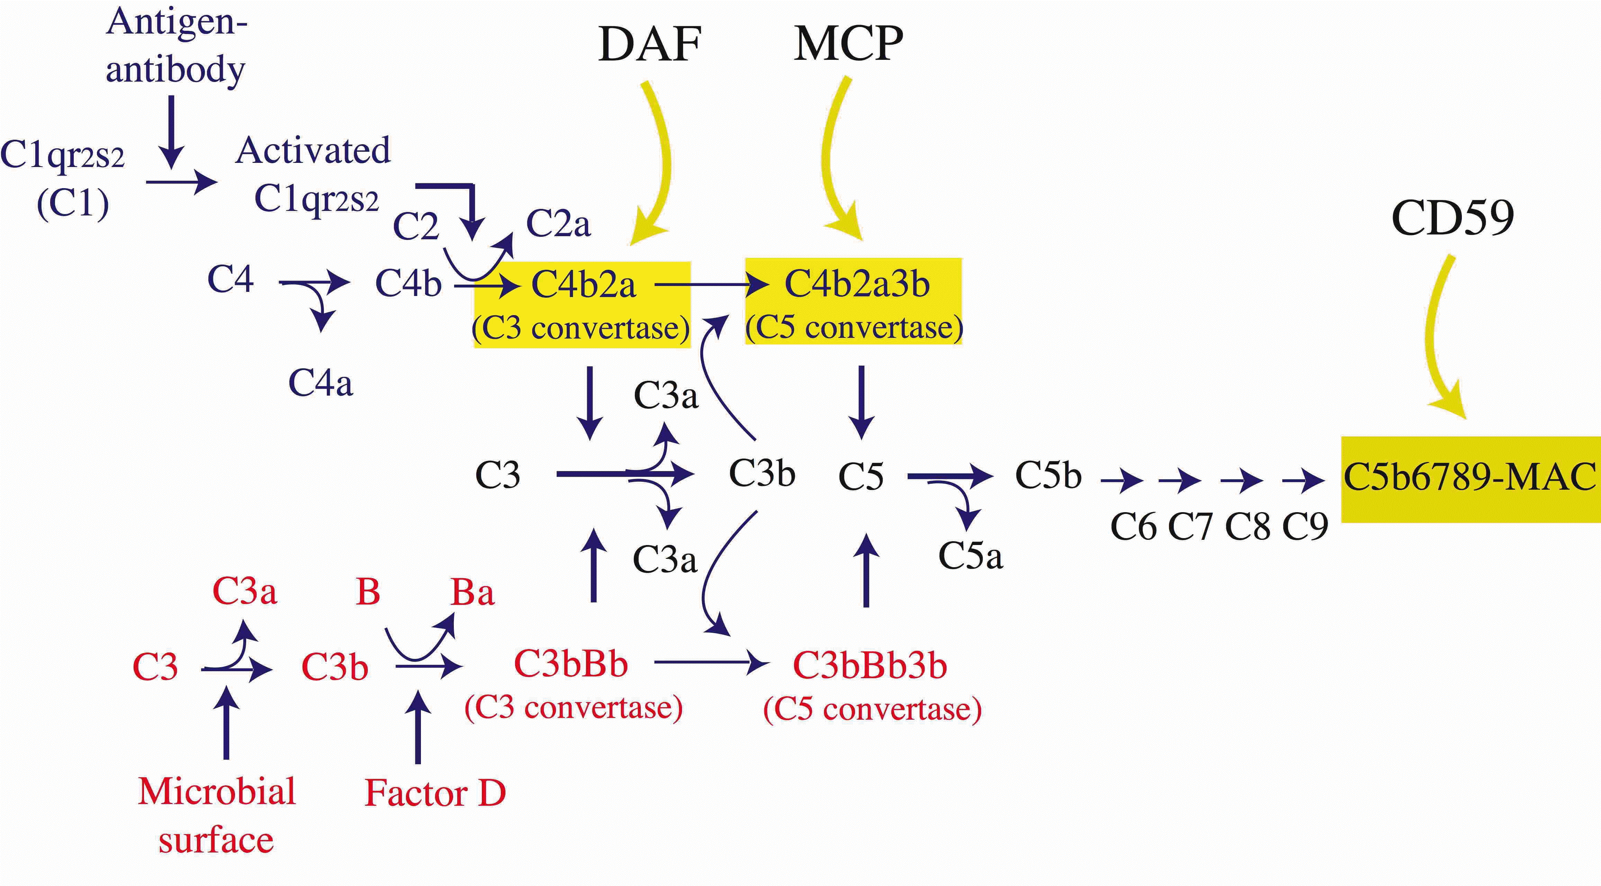
Fig 4. The classic and alternative complement pathways and the sites of activity of the decay accelerating factor (DAF), membrane cofactor protein (MCP) and CD59
Notes:
Fig 4. The classic and alternative complement pathways and the sites of activity of the decay accelerating factor (DAF), membrane cofactor protein (MCP) and CD59

Slide 45
Izbjegavanje komplementa od strane mikroorganizama
Novačenjem domaćinovih regulacijskih komponenti komplementa
Proizvodnjom specifičnih bjelančevina koje oponašaju domaćinove regulacijske komponente komplementa
Produkti gena mikroorganizama mogu spriječiti upalu posredovanu komponentama komplementa

Slide 46
Regulatory components
C1 inhibitor | 105K |  | Promotes dissociation of C1r2s2 from C1q
C4b-BP | 560K |  | Blocks formation of C3 convertase in classical pathway
Factor H | 150K |  | Blocks formation of C3 convertase in alternative pathway
Membrane cofactor protein (MCP) (CD46) | 60K |  | Cell bound. Blocks C3 convertase in both classical and alternative pathway
Decay accelerating factor (DAF) |  |  | Membrane anchored, promotes dissociation of the C3 convertase (from both classic and alternate pathways)
Factor I | 90K |  | Cleaves both C4b and C3b using several other inhibitors (for example C4b-BP or MCP as cofactors
Homologous restriction factors (HRF) | 65K |  | Cell bound. Binds C5b678 and blocks binding of C9
Membrane inhibitor of reactive lysis (MIRL) (CD59) |  |  | Cell bound. Binds C5b678 and blocks binding of C9

Slide 47
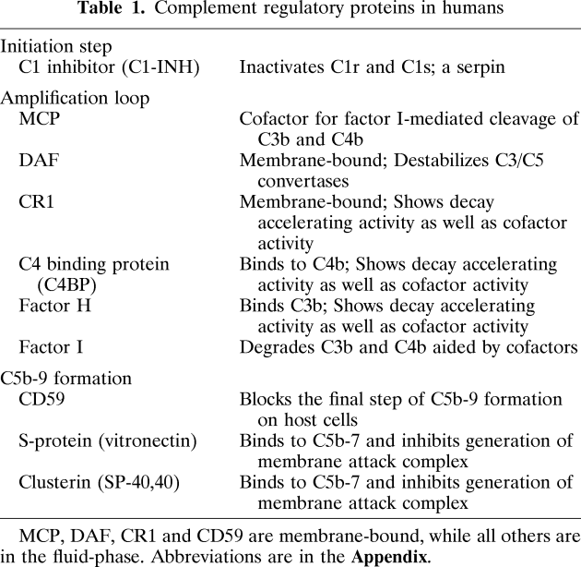

Slide 48
Kompleks koji oštećuje membranu
C6
C7
C8
C9
IgG
IgM
C5-C9 MAC
Lizira bakteriju
C5a
C5b
Bakterija
C5
Aktivirani
C1
C1
C3 KONVERTAZA
C4
C2
C4b2b3b
C4b2b
C4a
C4b
C2b
C2a
C5 KONVERTAZA
C3
C3b
C3a

Slide 49
C3a
C3b
C3
Alternativna C5 konvertaza
Ba
Bb
C3
C3b
C3bB
C3bBb
C3bBb3b
Alternativna C3 konvertaza
Stabilizuje
PROPERDIN
Bakterija
Faktor B
Faktor D
Lizira bakteriju
C5-C9 MAC
C5b
C5
C5a
Kompleks koji oštećuje membranu
C9
C8
C7
C6

Slide 50
Kompleks koji oštećuje membranu
C6
C7
C8
C9
C5-C9 MAC
Lizira bakteriju
C5a
C5b
Bakterija
C5
MBL
MASP
C3 KONVERTAZA
C4
C2
C4b2a3b
C4b2a
C4a
C4b
C2a
C2b
C5 KONVERTAZA
C3
C3b
C3a

Slide 51
Vidljive (mjerljive) sekundarne manifestacije primarnih Ag-At reakcija in vitro koje nastaju kao posljedica aktivacije prisutnog komplementa
Koriste se za:
Funkcionalno istraživanje komplementa
Test titracije komplementa
2. Detekciju antigena ili protutijela
Reakcija vezivanja komplementa (RVK)
Citotoksični test

Slide 52
Funkcionalno istraživanje komplementa
Test titracije komplementa
Postupak za određivanje ukupne hemolizne aktivnosti C’
Zasniva se na lizi senzibiliziranih eritrocita u tijeku aktivacije klasičnog puta
Izražava se u:
CH₅₀ jedinicama u ml (spektorofotometarski na osnovu optičke gustine oslobođenog hemoglobina)
CH₁₀₀ jedinicama u ml (golim okom)

Slide 53
Hemoliza eritrocita

